Slide 1
Research Goal
人在进行 reach-to-grasp 动作时，手指开合和手部运动通常是自然且无意识地协调进行的。
本研究旨在分析抓取过程中物体视觉大小、手指开合以及手部运动之间的关系，并进一步研究是否能够利用这些信息预测手指的开合过程。
RQ1：
Reach-to-grasp 过程中，物体视觉大小、手指开合和手部运动之间是否存在稳定的关系？
RQ2：
与仅使用物体视觉信息相比，加入手部运动信息是否能够提高对手指开合过程的预测性能？

Slide 2
数据集准备

Slide 3
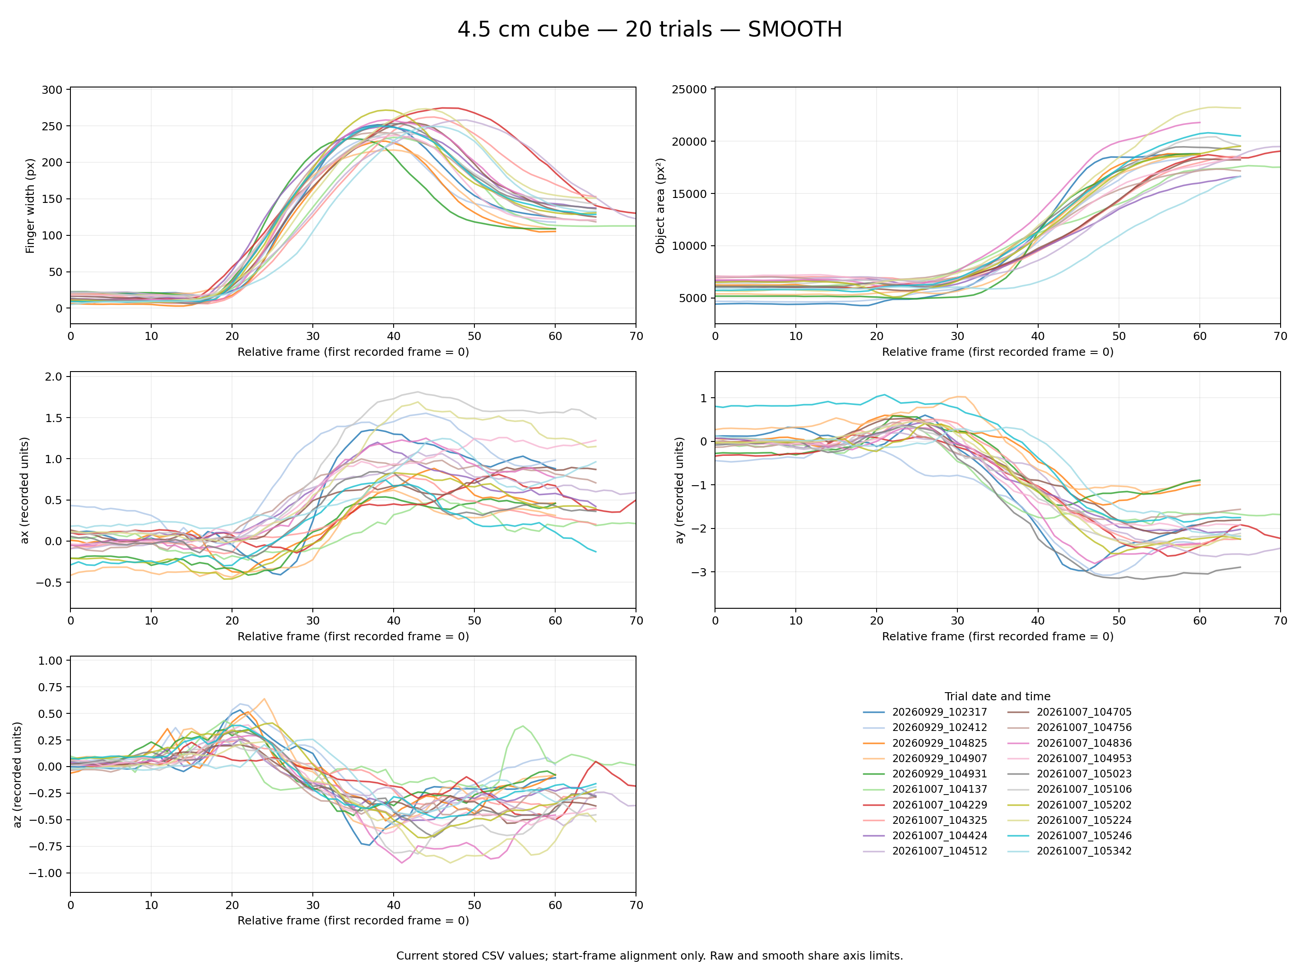
Temporal relationship analysis

Slide 4
Generalization Test
Model
Mean RMSE
Mean R² ± Standard Deviation
Area only
45.12px
0.647 ± 0.069
Area + Acceleration
21.77px
0.917 ± 0.040

Slide 5
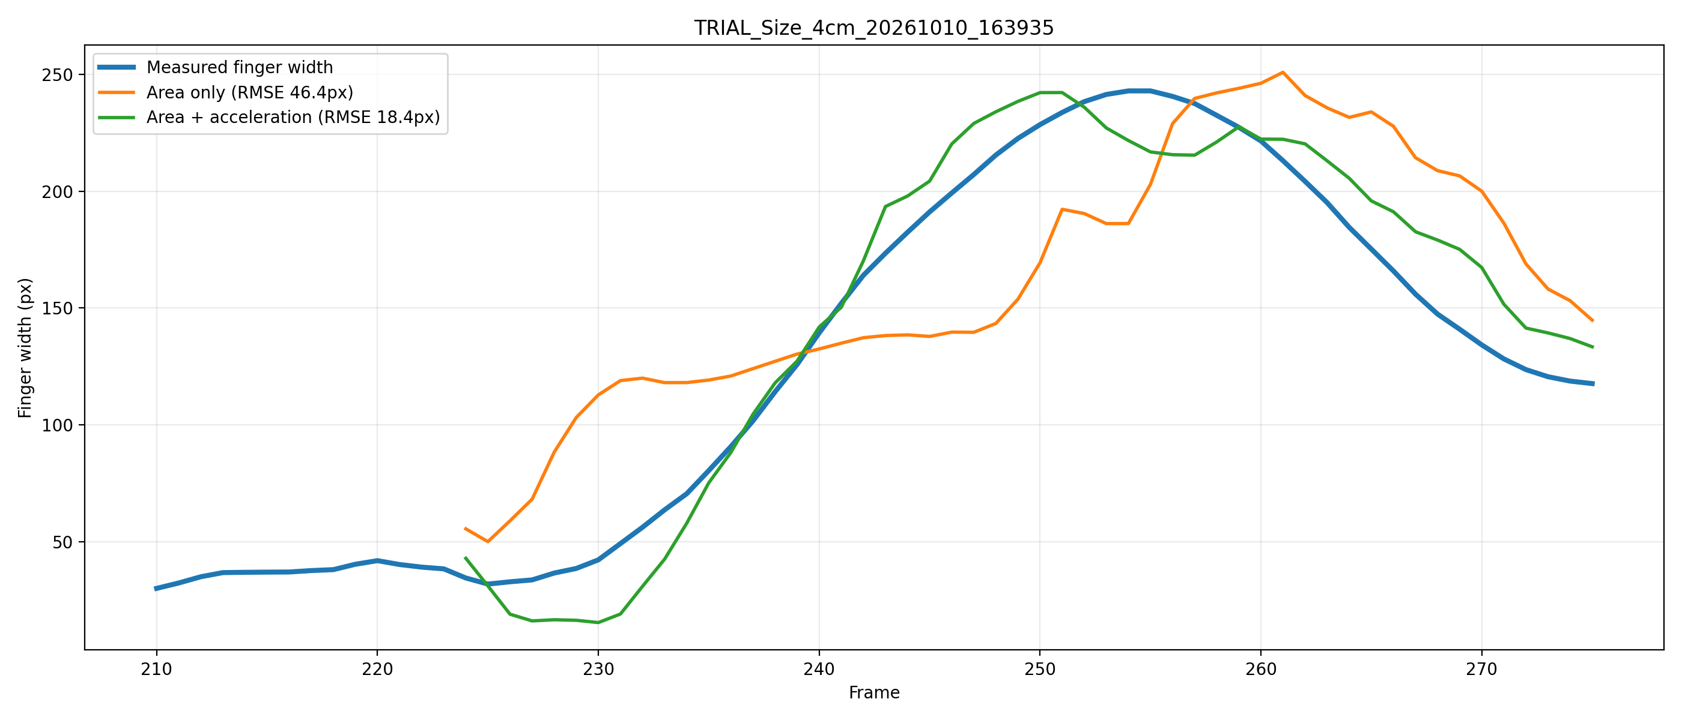
Generalization Test

Slide 6
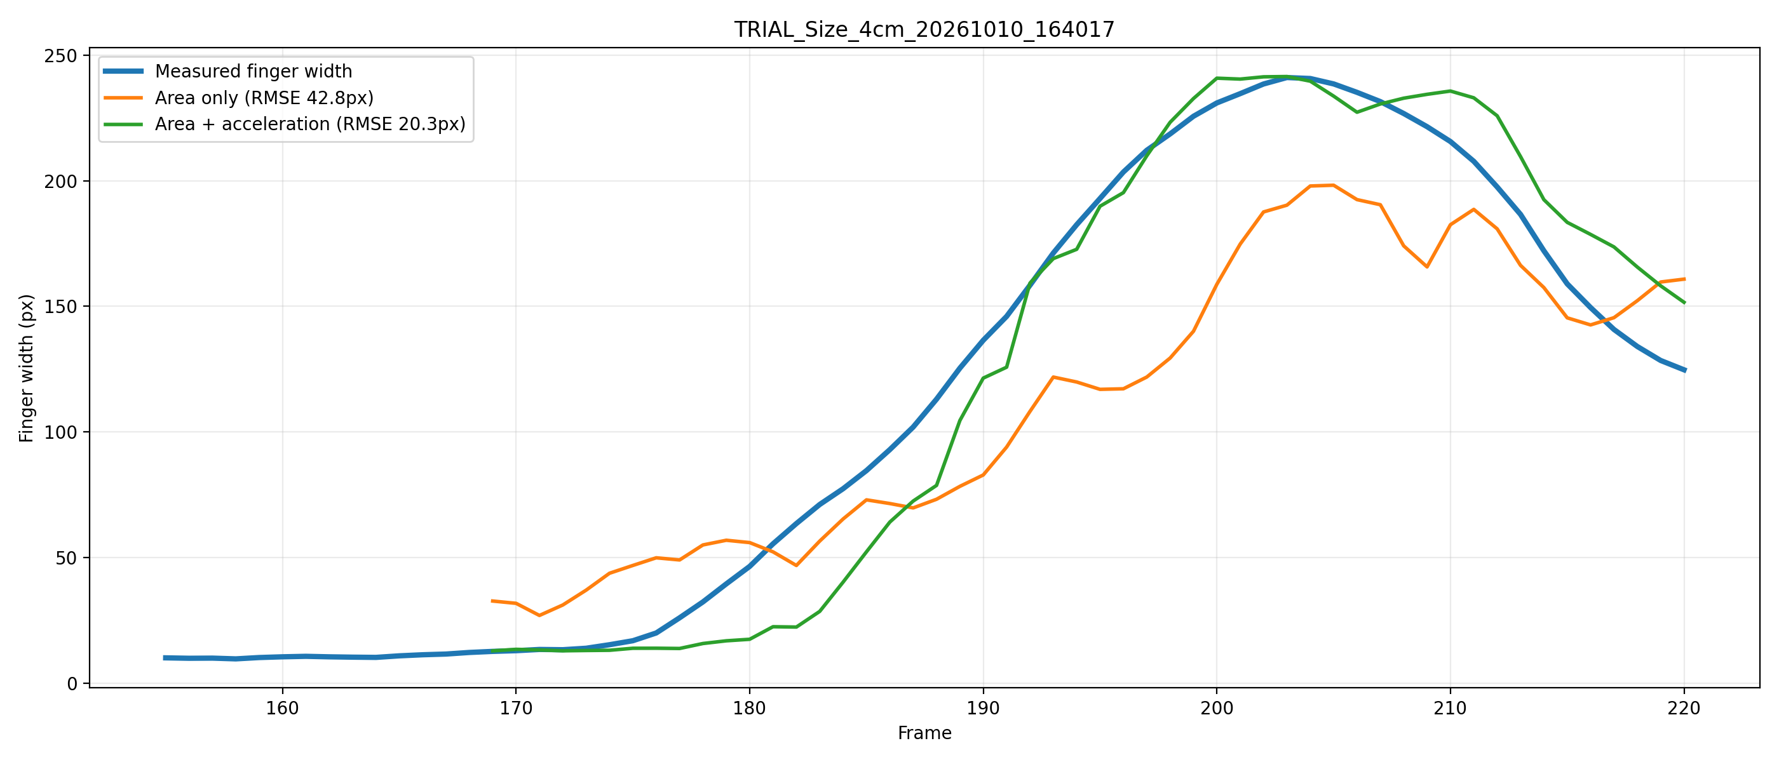
Generalization Test

Slide 7
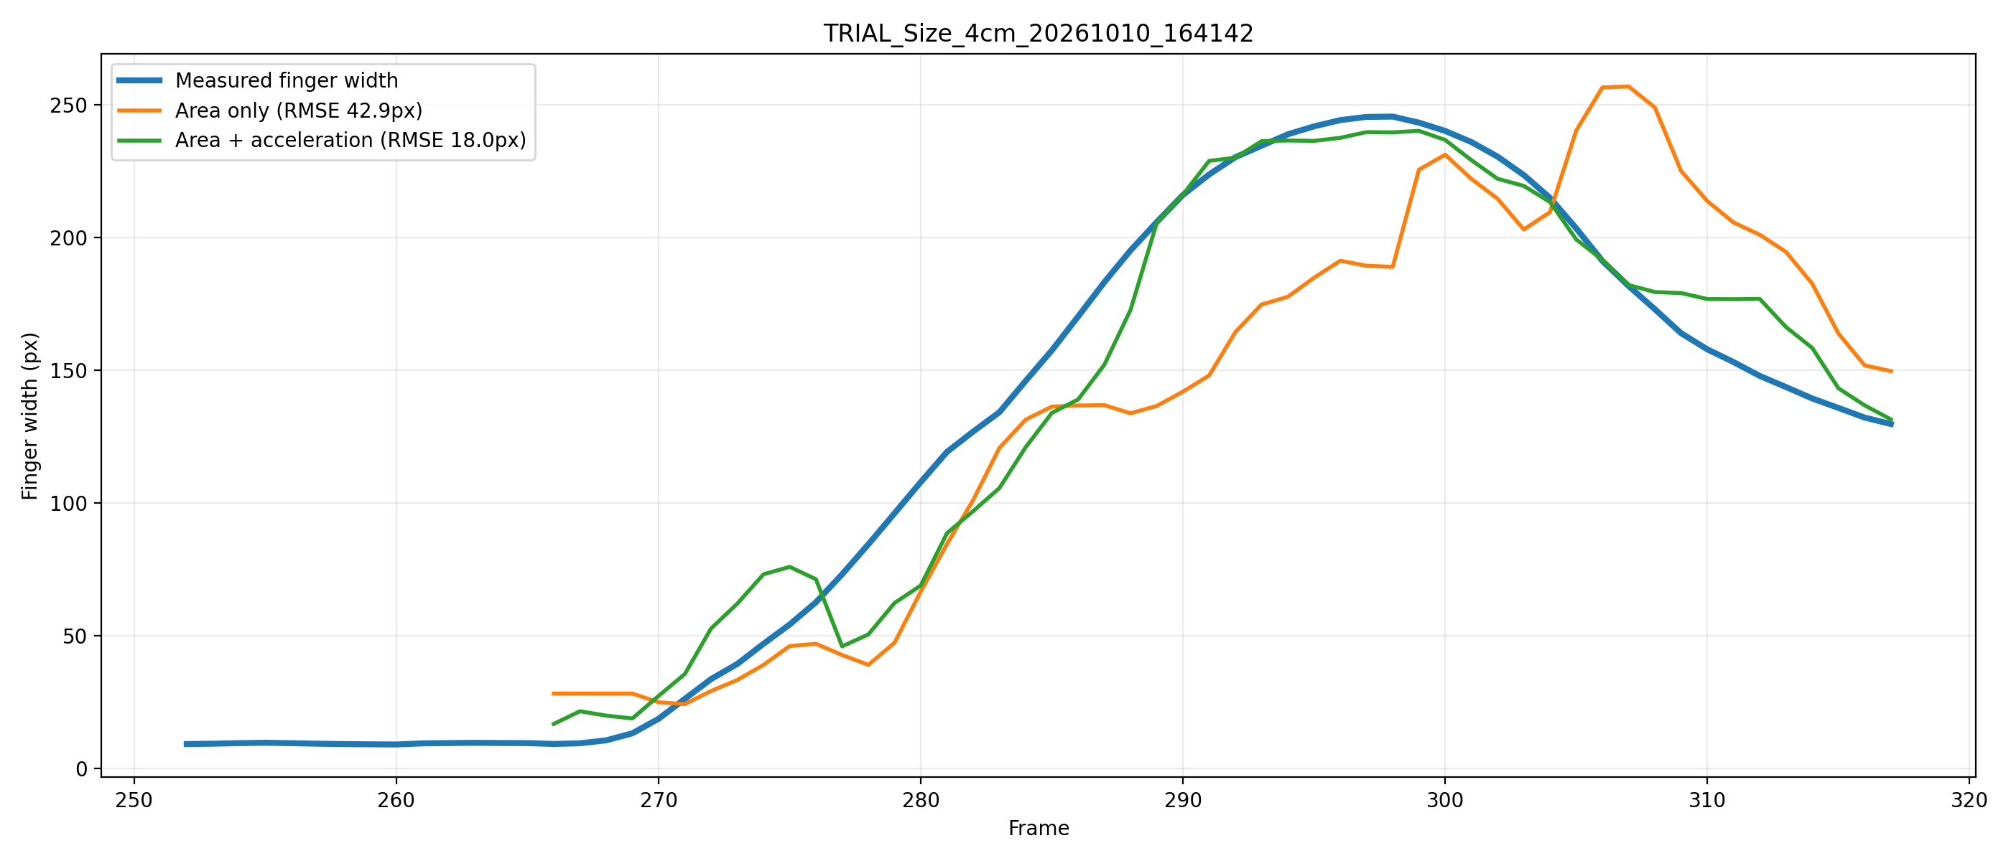
Generalization Test

Slide 8
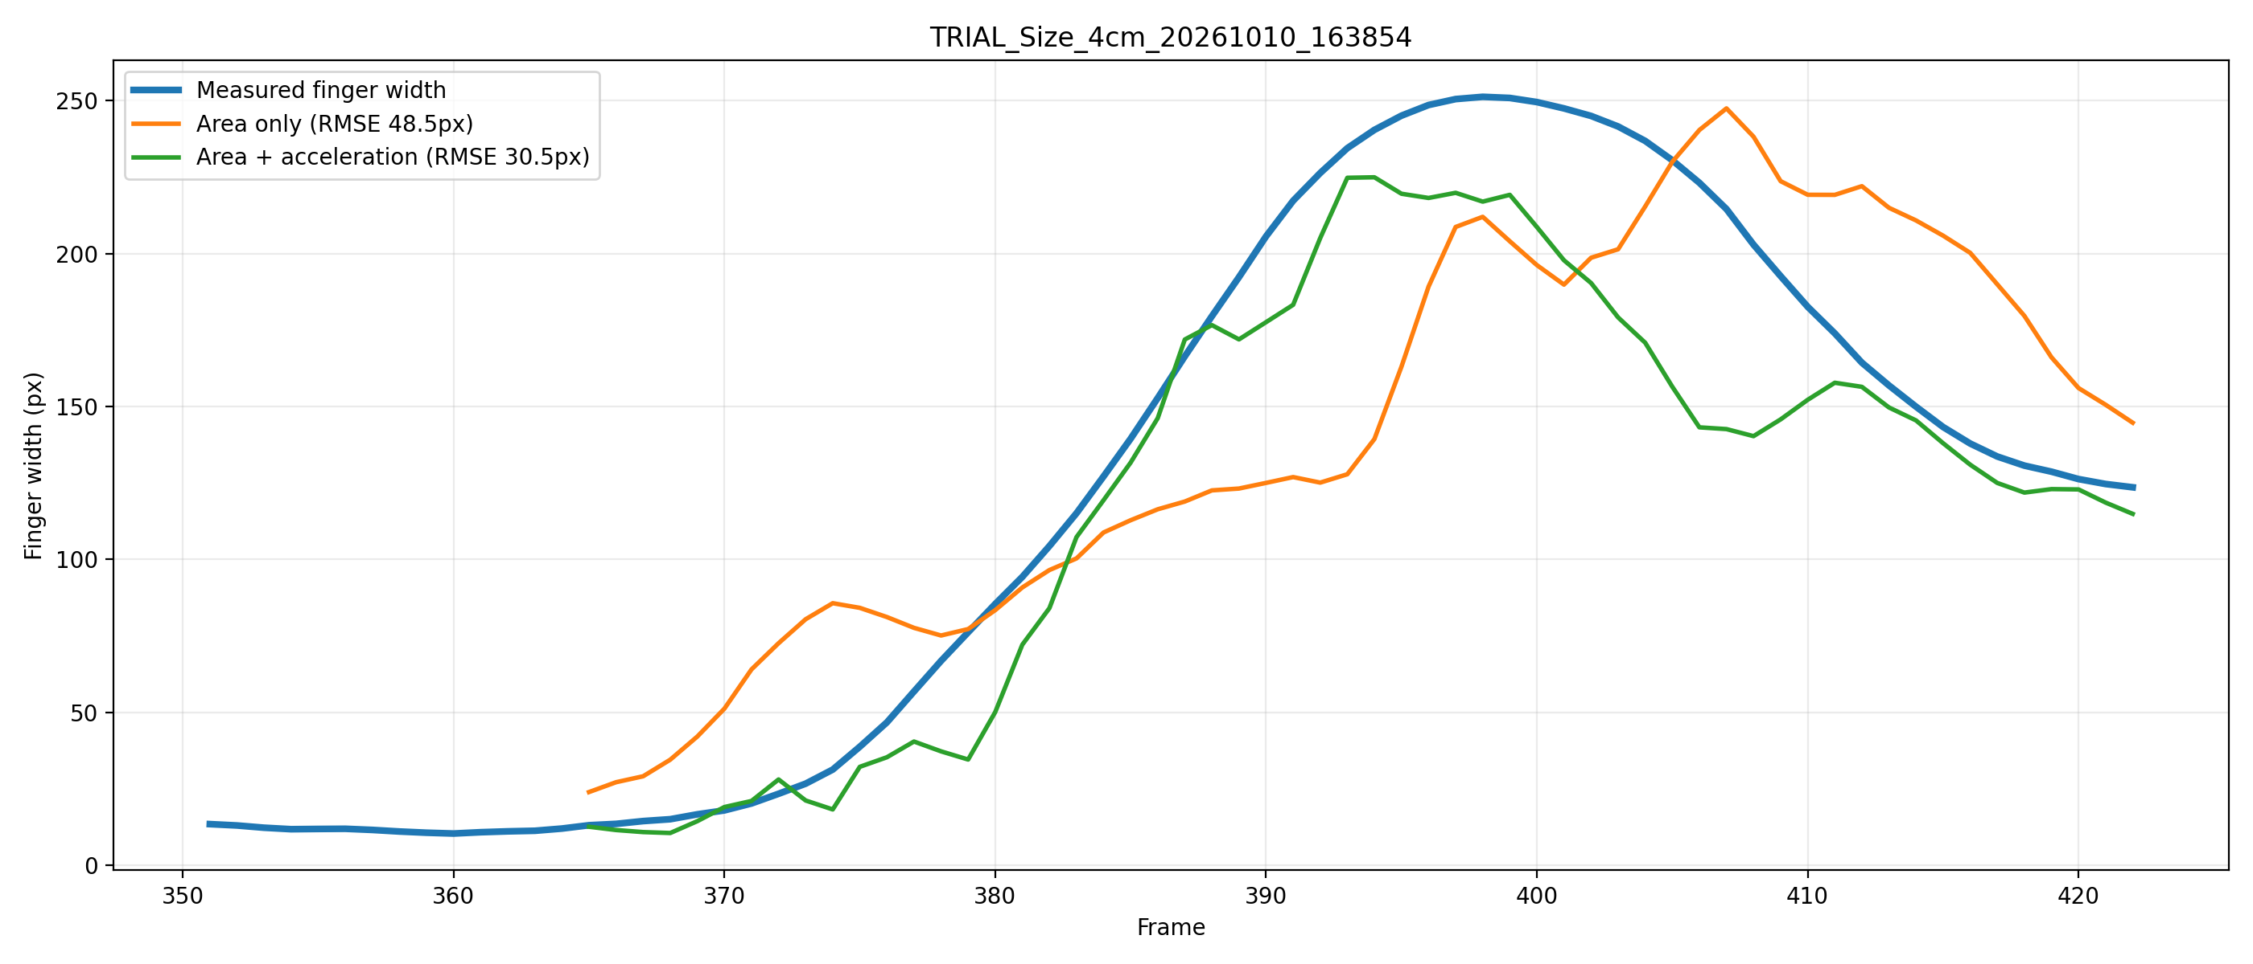
Generalization Test

